Slide 1
ЛАБОРАТОРНА РОБОТА №5 на тему: «Використання GIT»
Виконав
студент групи Піт-15-3
Цап Т.С.

Slide 2
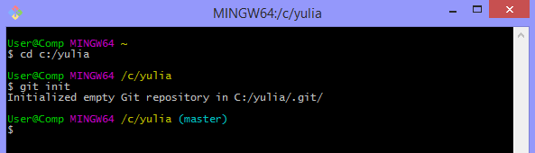
GIT INIT
Ініціалізація репозиторію. Створює в каталозі проекту каталог «.git» і в ньому всі необхідні файли репозиторію.

Slide 3
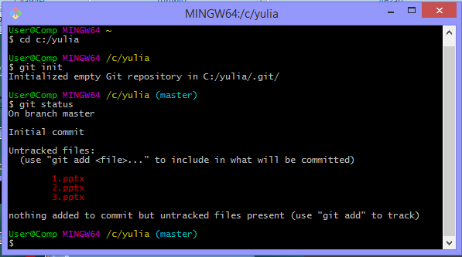
GIT STATUS
Команда «git status» показує стани файлів в робочій директорії і індексі: які файли змінені, але не були додані в індекс; які очікують коммітов в індексі. Додатково до цього виводяться підказки про те, як змінити стани файлів.

Slide 4
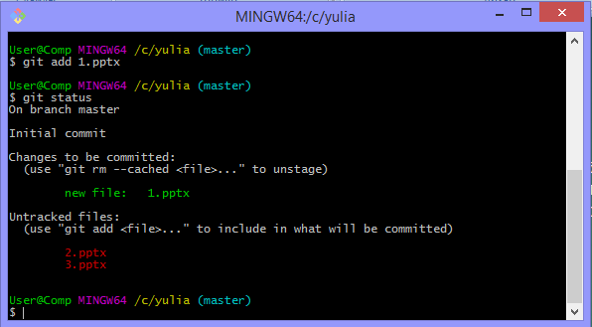
GIT ADD
Щоб повідомити Git необхідність відстежувати зміни, зроблені в «octocat.txt», спочатку потрібно додати його в область розміщення за допомогою «git add». Файл повинен відстежуватись.

Slide 5

GIT COMMIT -M “{MESSAGE}"
Файли з попереднього зображення знаходяться в проміжній області. Для того, щоб зберегти зміни, потрібно виконати команду підтвердження з повідомленням що було змінено. Приклад:

Slide 6
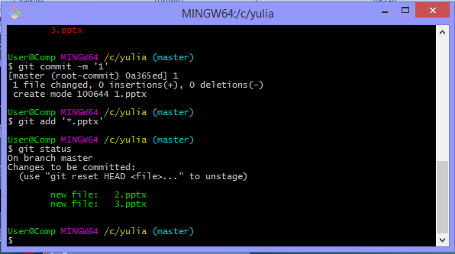
GIT ADD ‘*.pptx’
Також можна використовувати групові символи, щоб додати багато файлів одного типу (.pptx). Було розташовано декілька файлів в корені каталогу та в каталозі «octofamily» та додано їх використовуючи символ підстановки з «git add».

Slide 7
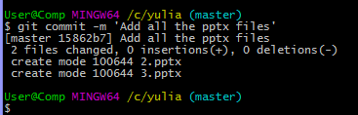
GIT COMMIT -M 'ADD ALL … FILES'
Наступним кроком було підтвердження внесених змін, а саме добавлення файлів. Використовувалась команда:
«git commit -m 'Add all the pptx files'».

Slide 8
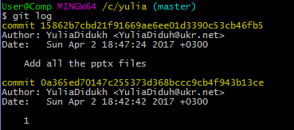
GIT LOG
Таким чином, ми зробили кілька комітів. Тепер можна переглянути їх, щоб побачити що було змінено.
Для цього існує команда «git log», яка відображає інформацію з журналу усіх змін у відповідному порядку.

Slide 9

GIT REMOTE ADD
Для того, щоб завантажити (push) локальний репозиторій на сервер GitHub потрібно додати віддалений репозиторій «try-git» командою:

Slide 10
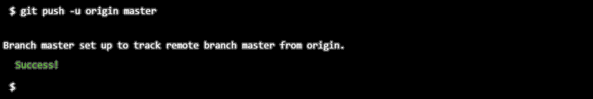
GIT PUSH -U ORIGIN MASTER
Команда «git push -u origin master» повідомляє Git куди завантажити зроблені зміни (репозиторій, гілка), коли вони готові. Параметр -u повідомляє запам'ятати введені параметри, щоб наступного разу використовувати лише «git push».

